Slide 1
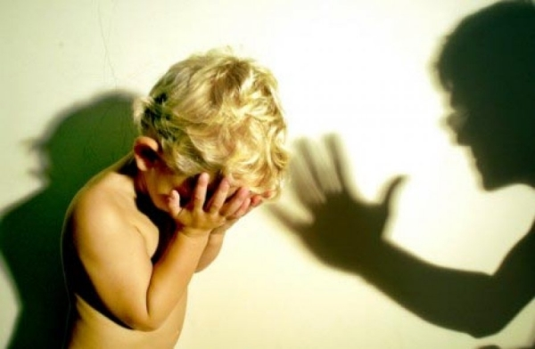
ЖОРСТОКЕ ПОВОДЖЕННЯ ДО ДІТЕЙ:
РЕАЛІЇ СЬОГОДЕННЯ

Slide 2
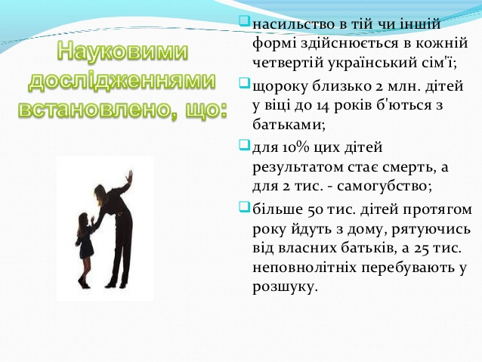

Slide 3
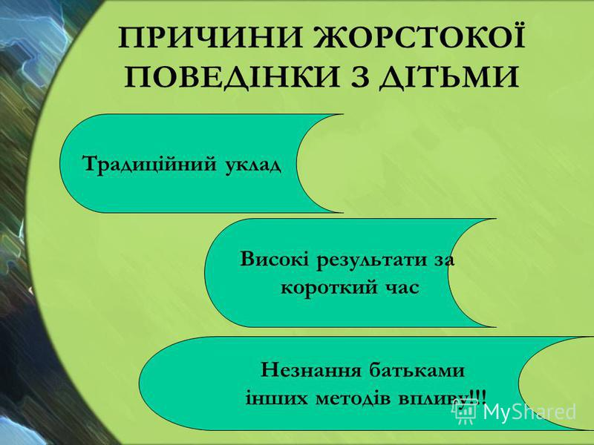

Slide 4


Slide 5
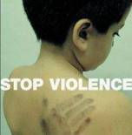
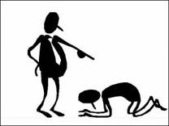
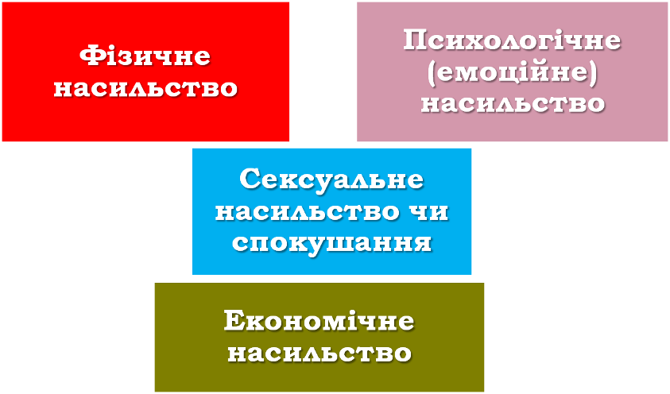


Види насильства

Slide 6
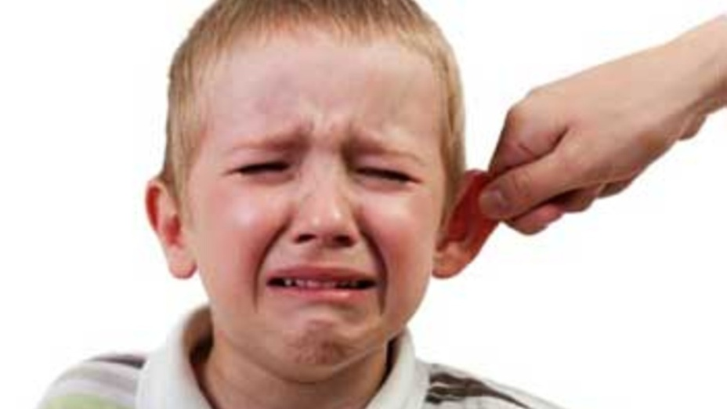
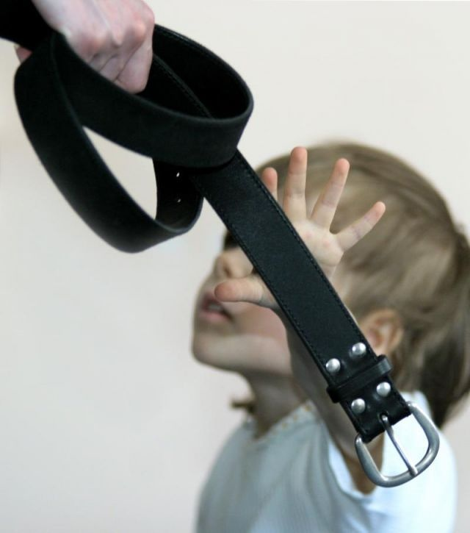
Типи жорстокого поводження з дітьми:
· жорстокі фізичні покарання, фізичні знущання:
( побиття; штовхання; спроби задушити; викручування рук )
· дитина є свідком знущань над іншими членами сім’ї:
( батько б’є чи знущається з матері у присутності дітей; "погану" дитину фізично карають у присутності "хорошої" дитини; дитина є свідком фізичних знущань над іншою людиною, що не є членом її родини)
· сексуальне насильство,

Slide 7
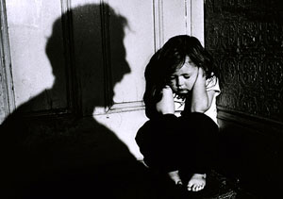

· використання привілеїв дорослих
(поводження з дітьми як з рабами чи підлеглими, як зі своєю власністю; відмова повідомляти про рішення, що стосуються опікунства)
· залякування:
(використовування свого росту та сили, навіювання страху за допомогою розповідей, дій, поглядів; крики, стресогенна поведінка; жорстокість щодо інших істот)
· погрози:
(кинути дитину; самогубства; заподіяти фізичної шкоди; заподіяти шкоду іншим людям, тваринам, рослинам; розлюбити дитину, силами зла, що покарають дитину)

Slide 8
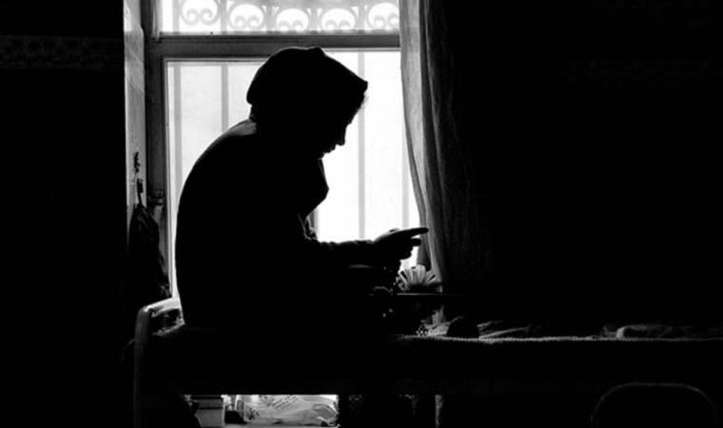
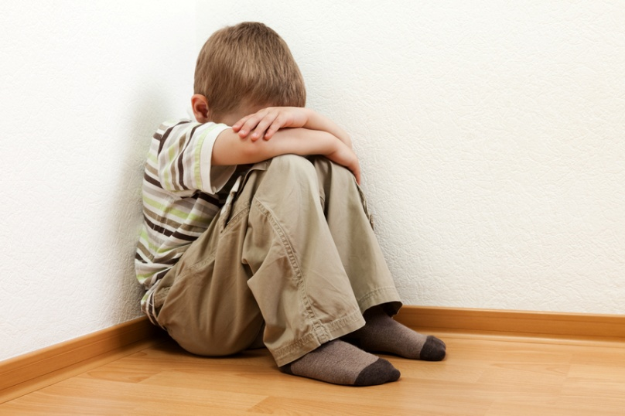
· використання громадських установ:
( загроза покарання Богом, судом, міліцією, школою, спецшколою, притулком, родичами та психіатричною лікарнею)
· ізоляція:
( контролювання доступу дитини до інших людей:; контролювання перебування дитини у помешканні, заборона виходити з дому; контролювання спілкування дитини з друзями; закривання дитини у будь-якому закритому приміщенні вдома, в школі; обмеження спілкування з дитиною, аж до повного ігнорування у спілкуванні;

Slide 9
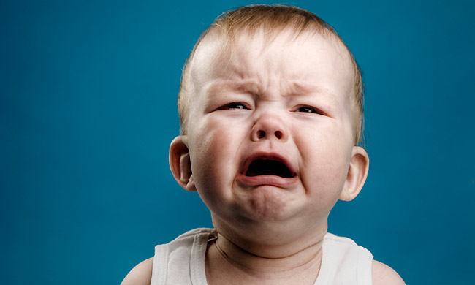
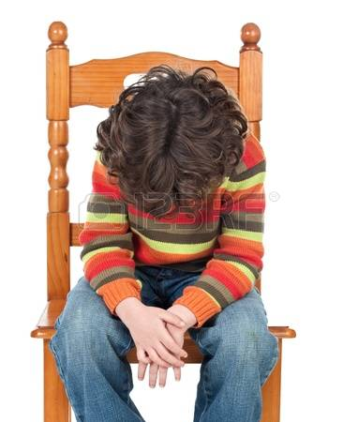
· емоційне насильство:
(приниження; використання дітей в якості довірених осіб; підвищення голосу без вартої на те причини; непослідовність; використання дітей у конфліктах між батьками; "торгівельна" поведінка одного з батьків щодо любові до дитини)
економічне насильство
(незадоволення основних потреб дитини; відмова чи зволікання у виплаті аліментів; повна відмова дитині в грошах; відмова дитині у підтримці; контролювання дитини за допомогою грошей; примушування дитини важко працювати використовування дитини як засобу торгу при розлученні;)

Slide 10
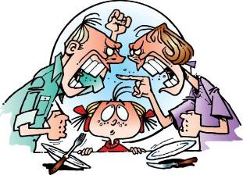
Причин виникнення жорстокого поводження до дітей:
- безробіття або низька матеріальна забезпеченість;
- алкоголізм одного чи обох батьків;
- самотність чи шлюб, який розпався;
- занадто маленьке житло, що посилює напругу;
- озлобленість батьків чи розчарованість у житті;
- фізична чи психічна перевтома;
- незрілість батьків;
- егоїзм батьків, прагнення їх до розваг;
- відсутність прив’язаності до дитини;
- надмірна вимогливість;
- народження другої дитини;
- велика кількість дітей;
- небажана дитина (як привід і примус до укладення шлюбу);
- передчасно народжена в шлюбі дитина, яка дає привід до сварок та розриву;
- позашлюбна дитина як об’єкт помсти на його матір (батька);
- дитина з фізичними та психічними недоліками, від якого хочуть позбавитися

Slide 11
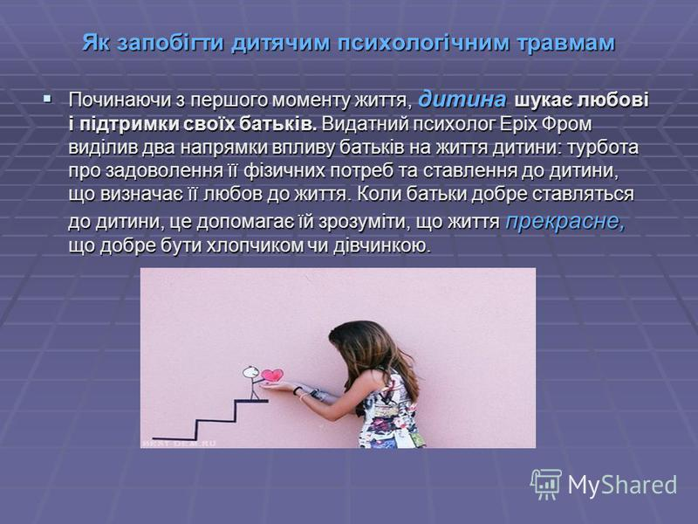

Slide 12
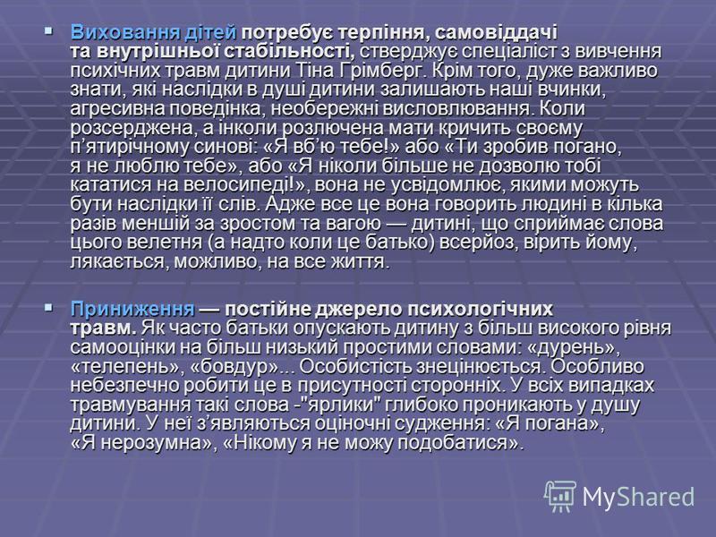

Slide 13
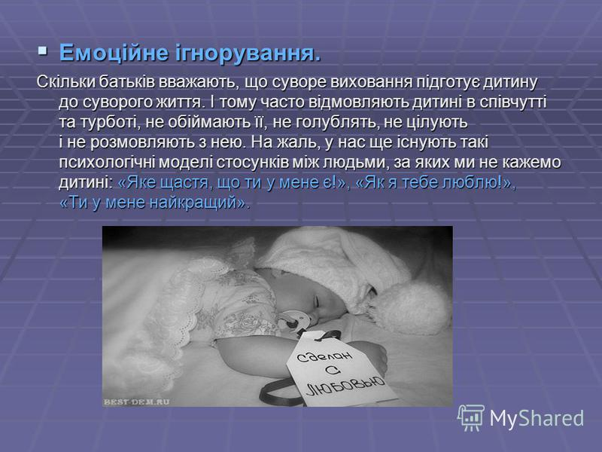

Slide 14

Твердження: Насильство - результат бідності і неосвіченості.
Відповідь: Неправда. Насильство відбувається в різних верствах суспільства, бідних і багатих. Набагато легше покривати насильство коли у людини є гроші і впливові друзі, але незважаючи на це воно має місце.
Немає доказів на підтримку висловлювання того, що неосвічені і бідні люди більш агресивні до своїх дружин і партнерів, ніж люди з освітою і з зв’язками.

Slide 15
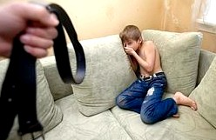
Твердження: Насильство - це проблема в далеких селах .
Відповідь: Неправда.
Насильство відбувається як у селах так і в містах

Slide 16
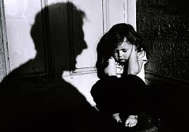
Твердження: Насильство - це особиста проблема, всього суспільства воно не стосується .
Відповідь: Неправда.Насильство стосується всіх нас. Людина, що страждає від будь-яке насильства стає неповноцінним членом суспільства. Діти, через насильство, страждають психологічними розладами, стають агресорами у свою чергу або злочинцями. Жінки, яких система не в силах захистити від насильства, вбивають своїх партнерів і залишають дітей сиротами і без сім'ї. Насильство має довгі і негативні наслідки на суспільство, тому що суспільство - це ми всі .

Slide 17
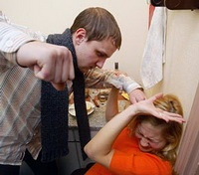
Твердження: Алкоголь і наркотичні речовини є головною причиною насильства.
Відповідь: Неправда. Хоча алкоголь та наркотичні речовини часто асоціюються з насильством, вони не є її причиною. Багато чоловіків, які б'ють дружин, не п'ють. Члени сім'ї, які застосовують фізичне насильство часто продовжують це робити і після того, як кидають пити алкоголь, вживання алкоголю може притупити почуття міри у агресора, тим самим він/вона не віддає собі звіту в застосованої силі. Насильство і зловживання алкоголем і наркотичними речовинами є проблемами незалежні один від одного

Slide 18
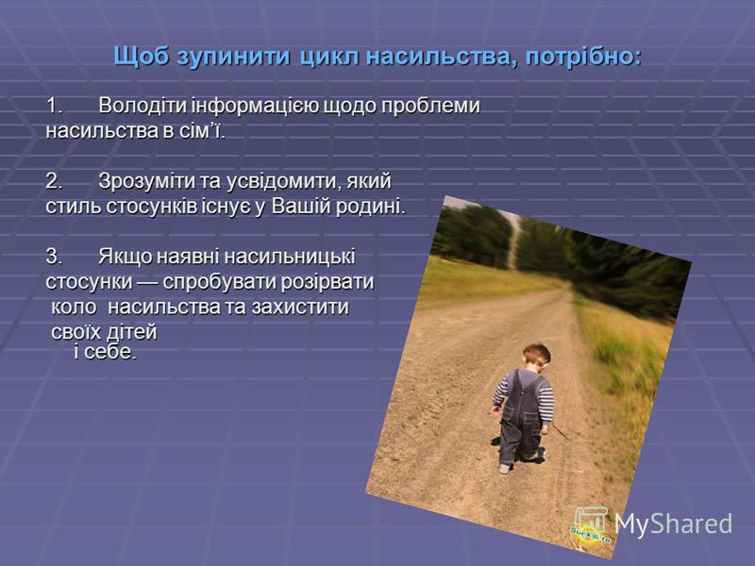

Slide 19
Нормативно-правове забезпечення захисту дітей від насильства
- Загальна декларація прав людини (10.12.1948);
- Декларація прав дитини (20.11.1959);
- Міжнародний пакт про громадянські та політичні права (16.12.1966);
- Конвенція про права дитини (20.11.1989);
- Закон України "Про охорону дитинства" (26.04.2001, ред.– 24.04.2008);
- Закон України "Про соціальну роботу з сім’ями, дітьми та молоддю”
- Кримінальний кодекс України (1.09.2001, остання редакція – 30.04.2009);
- Закон України "Про попередження насильства в сім’ї”
- Сімейний кодекс України (10.01.2002, остання редакція – 7.05.2009);
- Закон України "Про внесення змін до Кодексу України про адміністративні правопорушення щодо встановлення відповідальності за вчинення насильства в сім’ї або невиконання захисного припису”
- Наказ Міністерства охорони здоров’я України від 23.01.2004 р. №38 "Про затвердження заходів щодо виконання Закону України "Про попередження насильства в сім’ї" та Примірного положення про центр медико-соціальної реабілітації жертв насильства в сім’ї";
- Указ президента України від 5.05.2008 р. №411/2008 "Про заходи щодо забезпечення захисту прав і законних інтересів дітей"
Закон України "Про внесення змін до деяких законодавчих актів України щодо вдосконалення законодавства стосовно протидії насильству в сім’ї ”

Slide 20
- Постанова КМ України в «Про затвердження порядку взаємодії суб`єктів, що здійснюють заходи у сфері запобігання та протидії домашньому насильству та насильству за ознакою статі» від 22.08.2018. №658
- Лист Міністерства освіти і науки України від 28.10.2014 № 1/9-557 «Методичні рекомендації щодо взаємодії педагогічних працівників у навчальних закладах та взаємодії з іншими органами і службами щодо захисту прав дітей»
- Лист МОН України від29.12.2018 № 1/9-790 «Щодо організації роботи у закладах освіти з питань запобігання і протидії домашньому насильству та булінгу»
- Лист МОН України від 18.05.2018 № 1/11-5480 «Методичні рекомендації щодо запобігання та протидії насильству»
Наказ МОН України від 02.10.2018 № 1047 «Про затвердження Методичних рекомендації щодо виявлення, реагування на випадки домашнього насильства і взаємодії педагогічних працівників із іншими органами та службами»
- Наказ Міністерства соціальної політики України, Міністерства внутрішніх справ України, Міністерства освіти і науки України, Міністерства охорони здоров`я України від 19.08.2014 №564/836/945/577 «Про затвердження Порядку розгляду звернень та повідомлень з приводу жорстокого поводження з дітьми або реальної загрози його вчинення»

Slide 21
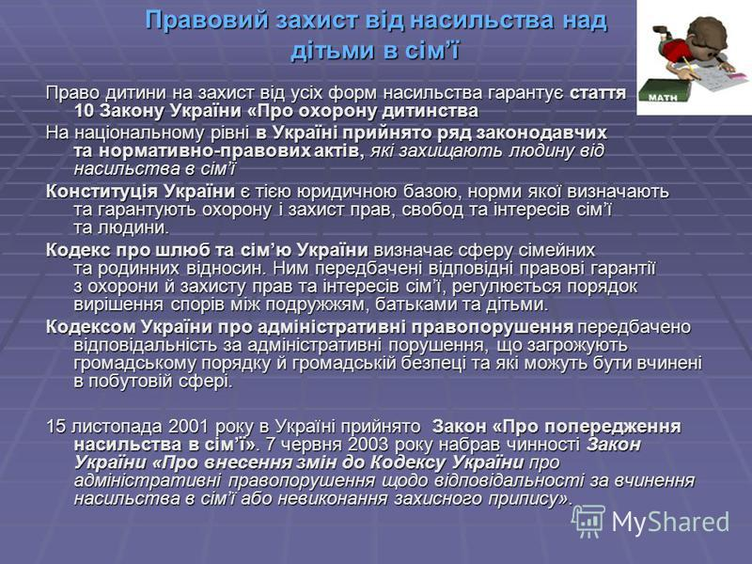

Slide 22
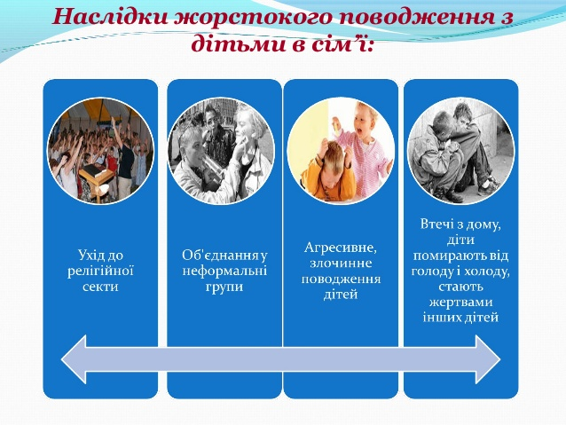

Slide 23
Діти – наше майбутнє: пам’ятайте про це!

